Slide 1
居残授業
～We are planning a great project～
RPG games. Horror games. Escape game. This time, we will announce this great invention

Slide 2
制作経緯

Slide 3
プレゼンテーションの流れ
音楽
絵
ソースコード
CV

Slide 4
sound

Slide 5
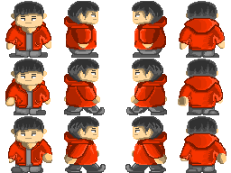
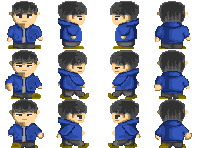
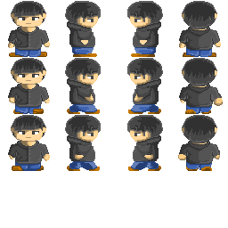
Illustration キャラクター
イラスト素材担当 鎌野 太雅
～こだわり 制作に力を入れた箇所～
膨大なキャラクターデータを１ドット細かく制作した。
主人公３人は制作者がモデルの為、それぞれの骨格や体格 髪型から表情までを丁寧に仕上げた。

Slide 6




Illustration マップのオブジェクト
～マップ素材でのこだわったところ～
マップチップ化するので、上下左右繋げても違和感がないように描いた。
机や椅子、観葉植物なども情報量を増やす大切な要素なので、実際の植物や学校の机などの使用を参考に描きました。

Slide 7
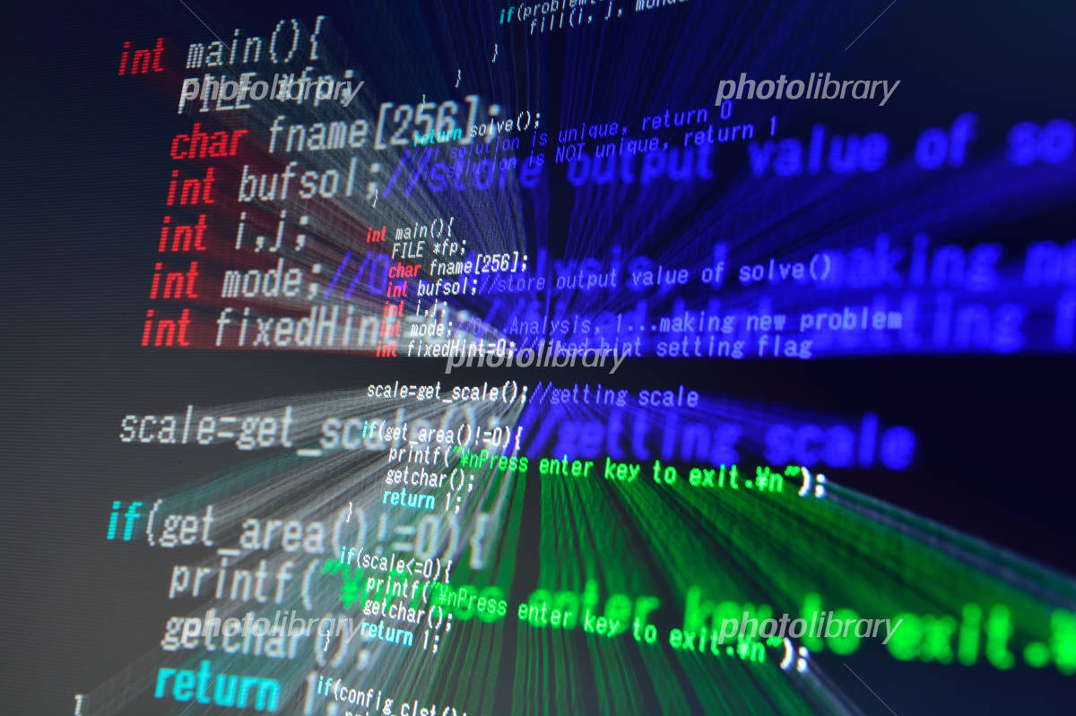
プログラムおよびマップの配置
プログラムのこだわった点
フォルダごとにコードの種類をまとめたので、コードが多くても探しやすい。
また、できる限り軽量化を図ってコードをまとめたりした。

Slide 8
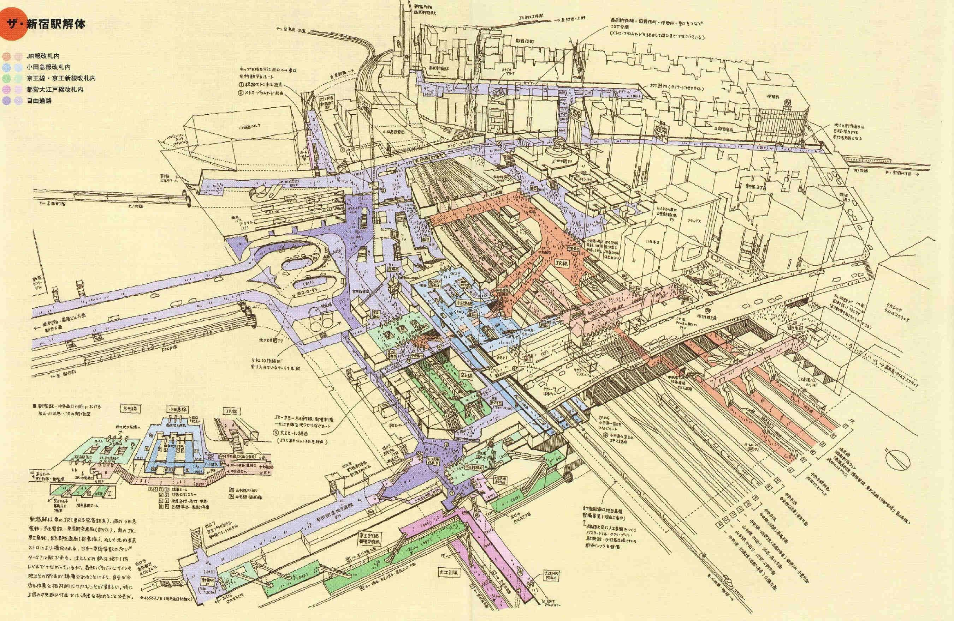
プログラムおよびマップの配置
マップの配置
極力、同じ構成にして統一感を図った。ただ、統一感を出すだけだと変化がなくて、
面白みが出ないため、小道具などの配置を変えたりすることによって、プレイヤーの好奇心を刺激するよう狙って作りまして。

